Slide 1
Разработка модуля импорта и корректировки договоров страховой компании
Подготовил Головкин Даниил
Студент группы ИБП-15

Slide 2
Основные определения
Страхование - отношения по защите имущественных интересов физических и юридических лиц при наступлении определённых событий за счёт денежных фондов, формируемых из уплачиваемых ими страховых взносов.
Договор страхования - это соглашение между страхователем и страховщиком, в соответствии с условиями которого страховщик обязуется компенсировать ущерб в той или иной форме либо выплатить страхователю или выгодоприобретателю определенную денежную сумму при наступлении предусмотренного договором страхового случая.
1/22

Slide 3
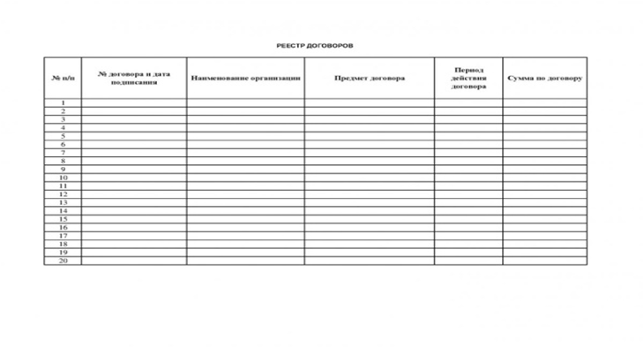
Основные определения
Реестр договоров – это форма, которая используется участниками договорного процесса с целью учета подписанных соглашений и является инструментом их внутреннего делопроизводства. Любое соглашение, после его подписания сторонами, передается их делопроизводителям для дальнейшей регистрации.
Учет страховых полисов в системе страховой компании может вестись с помощью реестров договоров, представленных в виде Excel-документов.

Slide 4
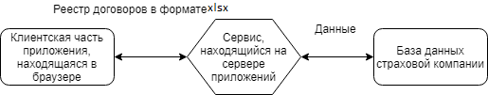
Актуальность
Договор не может сразу попасть из реестра в базу данных, так как может содержать ошибки.
Именно поэтому необходимо разработать соответствующий функционал, для того, чтобы оптимизировать документооборот.
Для того, чтобы это было возможно было принято решение о создании модуля импорта и корректировки реестров договоров.

Slide 5
Постановка задачи
Необходимо разработать программный продукт который будет:
Выполнять аутентификацию пользователя.
Загружать файлы реестров в БД.
Отображать информацию о содержании БД в клиентской части приложения.
Позволять редактировать данные из реестров.
Позволять удалять данные из реестров.
Выполнять обработку договоров.
Валидацию строк реестра.
Донасыщение строк реестра.
Выполнять парсинг данных из реестра в промежуточные таблицы.

Slide 6
Проблематика
Обработка реестра – трудоемкая задача, которая требует большое количество вычислительных ресурсов.
В случае синхронного выполнения нескольких задач по обработке реестров, велика вероятность выхода из строя рабочей машины, вследствие высокой нагрузки.
Для избежания вышеизложенного, было принято решение организовать асинхронную обработку реестра.

Slide 7
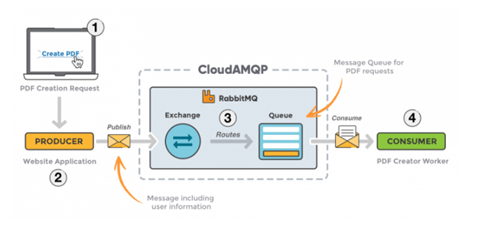
Решение
В качестве решения выступает брокер сообщений RabbitMQ

Slide 8
Обзор аналогов
Критерий | Е1 ЕВФРАТ | ТЕЗИС | Модуль импорта и корректировки
Ограничение на количество пользователей | + | + | -
Асинхронная обработка данных | - | - | +
Реализация в браузере | - | - | +
Стоимость | В зависимости от количества пользователей, оплачивается ежегодно | В зависимости от количества пользователей, оплачивается ежегодно | Оплачивается единоразово

Slide 9
Функциональные требования
Предоставлять возможность:
1) Выполнять загрузку реестров договоров в базу данных
2) Редактировать реестры
3) Редактировать содержимое реестров
4) Обрабатывать содержимое реестров и реестры целиком
5) Удалять загруженные ранее реестры и отдельные неактивные договора

Slide 10
Нефункциональные требования
Программный интерфейс должен быть реализован в браузере
Функционал должен использовать существующую структуру БД в части хранения договоров
Требования к внешним интерфейсам:
Использовать REST-сообщения, SQL-запросы для взаимодействия программных модулей

Slide 11
Требования заказчика
Использваоть ЧЯ

Slide 12
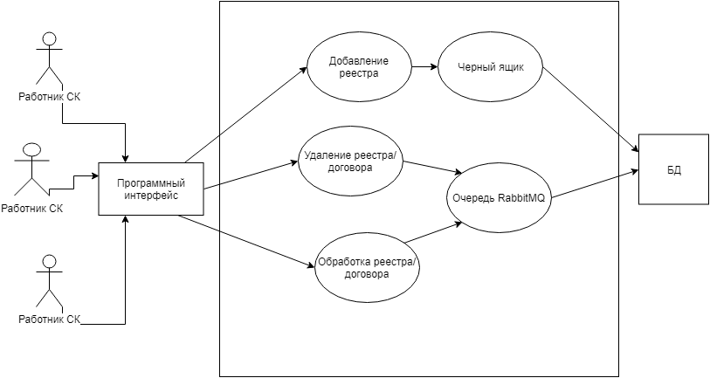
Диаграмма вариантов использования

Slide 13
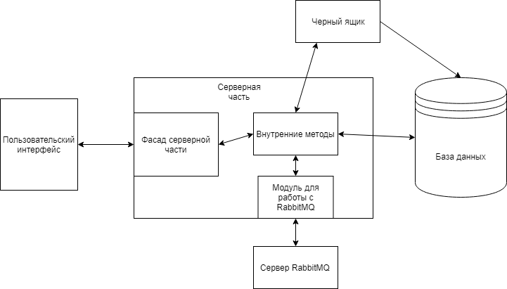
Взаимодействие частей программы

Slide 14
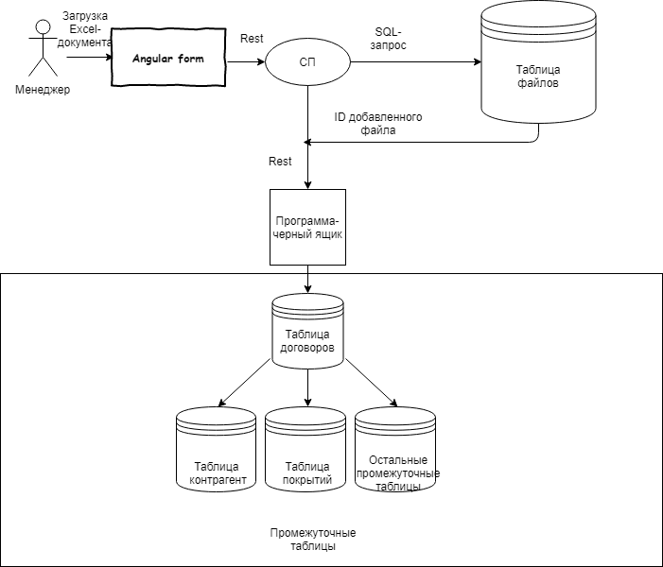
Схема добавления реестра

Slide 15
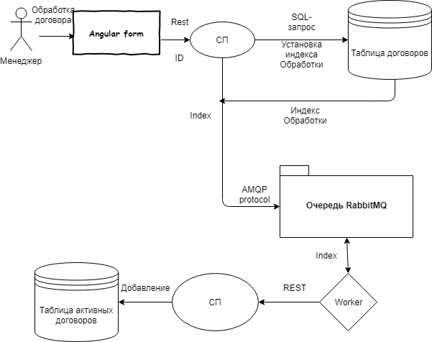
Алгоритм обработки реестра

Slide 16
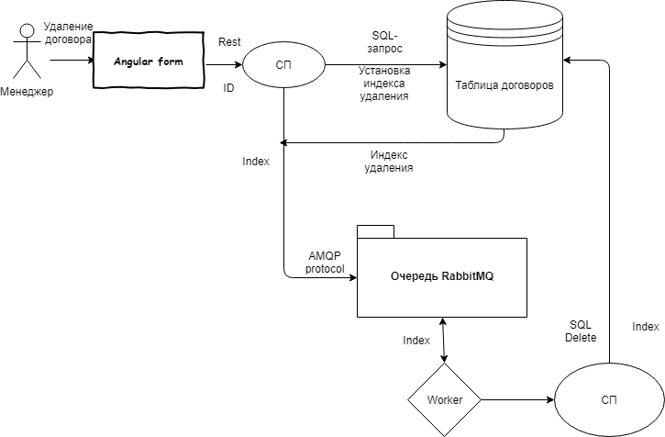
Алгоритм удаления реестра

Slide 17






Инструменты разработки

Slide 18
Тестирование
Модульное: проверка корректной работы отдельных единиц клиентской и серверной части
Интеграционное: проверка взаимодействия модулей в клиентской и серверной частях приложения
Системное: проверка работоспособности всей программы в целом

Slide 19
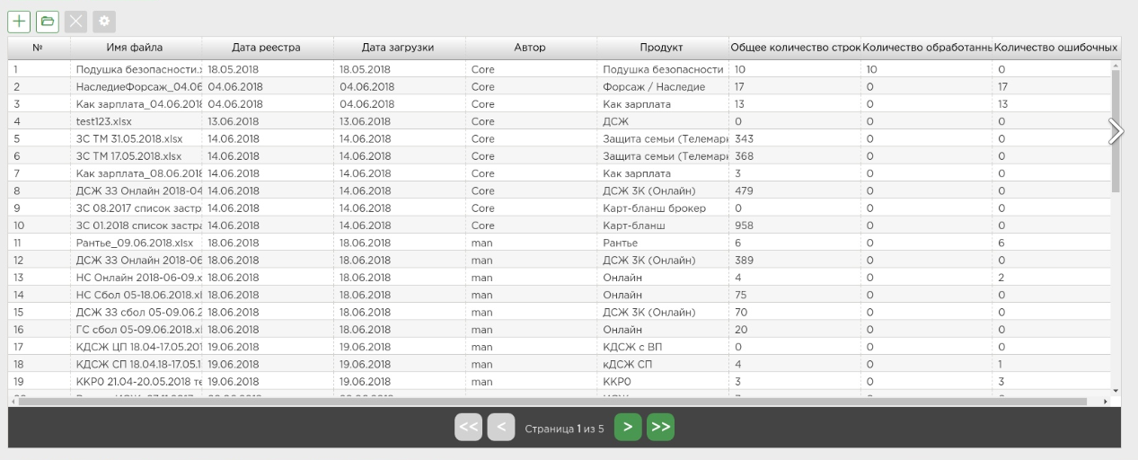
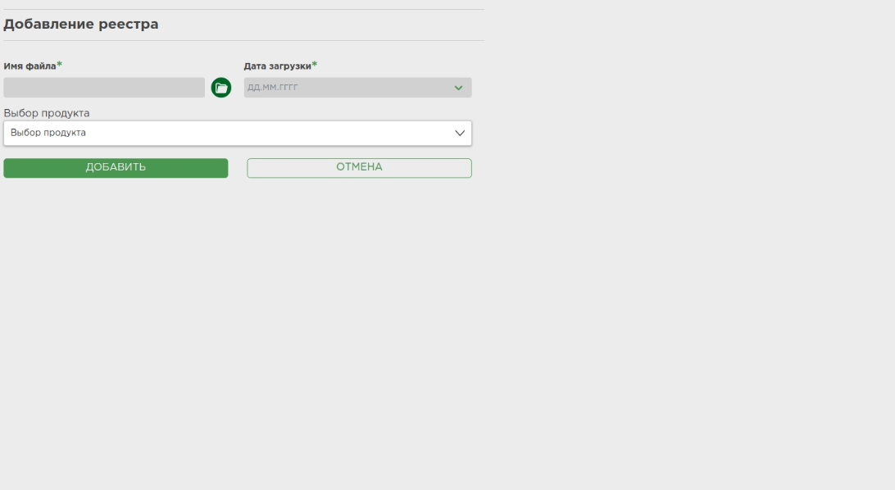
Интерфейс
Список реестров договоров
Добавление реестра

Slide 20
Вывод
В результате выполнения работы по разработке модуля импорта и корректировки реестров договоров, можно сделать вывод о том, что разработанной продукт полностью удовлетворяет потребностям страховой компании в быстродействии, надежности и удобству взаимодействия с ним.
Рассматривая приобретение модуля импорта и корректировки реестров договоров со стороны страховой компании, можно выделить большое количество положительных моментов, среди которых можно выделить такие, как: уменьшение количества времени, затрачиваемого на обслуживание клиента, ускорение документооборота и как следствие, увеличение прибыли.

